Slide 1
Därför behöver vi prata om sexuell och reproduktiv hälsa och rättigheter!
Notes:
Den sexuella och den reproduktiva hälsan är viktiga delar av den allmänna hälsan. Det är dessutom är en mänsklig rättighet.
Vi behöver känna oss trygga i att prata om sexualitet och reproduktivitet, och där vi kan göra det göra det till en självklar del av vårt arbete. Alla har rätt till kunskap, information, vård och service.
Syftet med detta utbildningsmaterial är att:
öka kunskapen om sexuell och reproduktiv hälsa och rättigheter och dess betydelse för den allmänna hälsan samt på vilket sätt ni kan bidra till en god och jämlik sexuell och reproduktiv hälsa för alla.
att verka för att SRHR blir en integrerad del i er verksamhet.
att underlätta för er att arbeta med SRHR .
Materialet kan användas brett till olika målgrupper och kan förslagsvis vara underlag för fortsatt fördjupning i olika teman och i gruppdiskussioner i era verksamheter.

Slide 2
Nationell strategi för sexuell och reproduktiv hälsa och rättigheter (SRHR) (Folkhälsomyndigheten, 2020)
Notes:
Folkhälsomyndigheten är ansvarig för nationell samordning och kunskapsuppbyggnad inom sexuell och reproduktiv hälsa och rättigheter (SRHR) i Sverige. Hösten 2019 fick Folkhälsomyndigheten i uppdrag att ta fram en nationell strategi för sexuell och reproduktiv hälsa och rättigheter. Sexuella och reproduktiva rättigheter är i sin tur grundläggande för en god sexuell hälsa och en självklar del av folkhälsoarbetet. Sexuell och reproduktiv hälsa är en grundläggande del av den allmänna hälsan och välbefinnandet under människans hela liv, både fysiskt, psykiskt och socialt.
Utgångspunkten för hela SRHR-arbetet ska vara en positiv och ansvarsfull sexualsyn där samtycke, som grundar sig i frivillighet, ömsesidighet, egenmakt och respekt, ingår.
En stor undersökning som Folkhälsomyndigheten genomförde 2017 ligger delvis till grund för den kunskap som finns i dag på området. Undersökningen visade sammantaget att den sexuella och reproduktiva hälsan i Sverige var relativt god, men ojämnt fördelad. Det fanns skillnader i sexuell och reproduktiv hälsa mellan grupper utifrån kön, ålder, socioekonomiska förutsättningar och sexuell identitet.

Slide 3
Definitioner av SRHR
Sexuella rättigheter
Sexuella rättigheter ingår i de mänskliga rättigheterna. Det innebär att människor oberoende av kön, etnisk tillhörighet, funktionshinder, könsidentitet, sexualitet och ålder har rätt att bestämma över sin egen kropp och sin sexualitet. Detta utan att bli utsatta för diskriminering, kränkningar och våld.
Sexuella rättigheter har dock inte definierats i internationella överenskommelser på grund av att de inte erkänns av många stater och anses mycket kontroversiella.
Reproduktiva rättigheter
Till de reproduktiva rättigheterna hör bland annat kvinnors rätt att bestämma om antalet barn och om hur lång tidsrymden mellan graviditeterna ska vara. Dit hör även tillgång till preventivmedel samt till sexuell upplysning.
(Världshälsoorganisationen, WHO)

Slide 4
Mål och delmål
Övergripande mål
En god, jämlik och jämställd sexuell och reproduktiv hälsa i hela befolkningen
Delmål
Sexualitet och sexuell hälsa
Alla har frihet att avgöra om, när och hur de vill vara sexuellt aktiva, välja sina sexualpartner i jämlikhet och samtycke, ha njutbara sexuella upplevelser, utan risk för sexuellt överförda infektioner och oönskade graviditeter
Reproduktion och reproduktiv hälsa
Alla har rätt till en god reproduktiv hälsa och kan välja om, när, hur många och på vilket sätt de önskar få barn samt har rätt till en trygg och säker vård vid graviditet, förlossning och abort
Egenmakt, integritet och identitet med koppling till hälsa
Alla respekteras och stärks i sin egenmakt, i sin kroppsliga integritet och i sitt privatliv samt i sin sexuella identitet och könsidentitet, utan begränsningar och stigmatisering
Alla har rätt till frihet från diskriminering, inklusive trakasserier och sexuella trakasserier, samt våld eller förtryck
Jämlika och jämställda relationer med koppling till hälsa
Alla har rätt att fritt välja om, när och med vem eller vilka de vill ha en relation eller leva tillsammans med i jämlikhet
Alla har också rätt att fritt välja om, när och med vem äktenskap ingås eller upplöses
Notes:
Folkhälsomyndigheten är ansvarig för nationell samordning och kunskapsuppbyggnad inom sexuell och reproduktiv hälsa och rättigheter (SRHR) i Sverige. Hösten 2019 fick Folkhälsomyndigheten i uppdrag att ta fram en nationell strategi för sexuell och reproduktiv hälsa och rättigheter. Det övergripande målet för strategin är en god jämlik och jämställd sexuell och reproduktiv hälsa i hela befolkningen. Utgångspunkten för strategin är att sexuell och reproduktiv hälsa är en grundläggande del av den allmänna hälsan och välbefinnandet under människans hela liv, både fysiskt, psykiskt och socialt. Sexuella och reproduktiva rättigheter är i sin tur grundläggande för en god sexuell hälsa och en självklar del av folkhälsoarbetet. Målgruppen för publikationen är myndigheter, kommuner och regioner och andra berörda aktörer i arbetet med SRHRSexuell och reproduktiv hälsa är en grundläggande del av den allmänna hälsan och välbefinnandet under människans hela liv, både fysiskt, psykiskt och socialt.
Sexuella och reproduktiva rättigheter är i sin tur grundläggande för en god sexuell hälsa, och arbetet med frågorna är en självklar del av folkhälsoarbetet.
Folkhälsomyndigheten har på regeringens uppdrag tagit fram en nationell strategi med det övergripande målet en god, jämlik och jämställd sexuell och reproduktiv hälsa i hela befolkningen. Det övergripande målet är nedbrutet i fyra långsiktiga delmål.
Utgångspunkten för hela SRHR-arbetet ska vara en positiv och ansvarsfull sexualsyn där samtycke, som grundar sig i frivillighet, ömsesidighet, egenmakt och respekt, ingår.
En stor undersökning som Folkhälsomyndigheten genomförde 2017 ligger delvis till grund för den kunskap som finns i dag på området. Undersökningen visade sammantaget att den sexuella och reproduktiva hälsan i Sverige var relativt god, men ojämnt fördelad. Det fanns skillnader i sexuell och reproduktiv hälsa mellan grupper utifrån kön, ålder, socioekonomiska förutsättningar och sexuell identitet.

Slide 5
Koppling till andra mål och strategier
Sexuell och reproduktiv hälsa och rättigheter i Sverige omfattar flera områden som styrs av områdesspecifika mål och strategier.
Därför behöver kunskapen om och arbetet för sexuell och reproduktiv hälsa och rättigheter kopplas an till och samordnas med områden såsom:
Jämställdhet
Psykisk hälsa
Lika rättigheter och möjligheter för hbtqi-personer
Arbetet mot hiv/aids
Mäns våld mot kvinnor

Slide 6
Innehåll och upplägg
Vad händer i puberteten pojkar/flickor
Kvinnors inre och yttre könsorgan
Menstruation och mensskydd
Klimakteriet
Mäns inre och yttre könsorgan
Könsstympning och omskärelse
Vilka lagar finns i Sverige
Sexuell läggning
HBTQI
När du väntar barn
Graviditet
När barnet vill komma ut - förlossning
Preventivmedel
Abort – att avbryta en graviditet
Sexuellt överförbara sjukdomar
Hälsoundersökningar som kan rädda liv
Våld mot annan person
Barnäktenskap - Att bli bortgift mot sin vilja
Tips till fördjupning - länkar

Slide 7
Pubertet
8-13 år
Utseendet förändras
Hormoner
Tankar och humör
Sex kan bli intressant
Notes:
Puberteten brukar börja någon gång mellan 8 och 13 års ålder. Hela puberteten brukar ta fem till sex år.
När puberteten är färdig har du fått en mer vuxen kropp och ett mer vuxet utseende. Då har du också vuxit färdigt på längden.
Puberteten sätts igång av hormoner. Hormoner är ämnen som produceras i kroppen. De påverkar hur kroppen funkar på många olika sätt. Till exempel styr de sömnen, blodtrycket och humöret.
Tankarna och känslorna förändras.
Ditt humör kan ändras snabbare än tidigare. Du kan bli irriterad på saker du inte blev irriterad på tidigare.
Du kan känna dig ledsen ibland eller börja fundera mer.
Att komma i puberteten kan kännas på olika sätt. En del personer har längtat och tycker att det är roligt och spännande. En del personer tycker att det känns förvirrande eller jobbigt.
I puberteten kan du få fetare hy. Det är vanligt att få pormaskar och finnar.
Du får mer hår på kroppen, bland annat under armarna. Du börjar också svettas mer under puberteten.
Du kan bli mer intresserad av sex. Kanske tänker du ofta på sex och känner dig kåt.
Puberteten sätts igång av hormoner. Hormoner är ämnen som produceras i kroppen. De påverkar hur kroppen funkar på många olika sätt. Till exempel styr de sömnen, blodtrycket och humöret.
Tankarna och känslorna förändras.
Ditt humör kan ändras snabbare än tidigare. Du kan bli irriterad på saker du inte blev irriterad på tidigare.
Du kan känna dig ledsen ibland eller börja fundera mer.
Du kan bli mer intresserad av sex. Kanske tänker du ofta på sex och känner dig kåt.

Slide 8
Vad händer i tjejkroppen i puberteten?
Brösten växer
Könet utvecklas
Menstruationen (Mens) börjar
PMS
Kroppen ändrar form
Notes:
Brösten växer. Det brukar börja med att det blir hårt bakom bröstvårtorna. Bröstvårtorna kan göra lite ont.
Det är vanligt att ett bröst växer lite snabbare än det andra.
Du blir längre. Kroppen kan också ändra form, framför allt höfterna och magen.
Du får hår på könet och under armarna.
Klitoris och blygdläpparna växer och får en annan färg och form.
Du kan börja se prickar och knottror på till exempel blygdläpparna.
Du får din menstruation. Det är blod som kommer från slidan varje månad.
Varje månad från det att du har kommit i puberteten tills du kommer i klimakteriet mognar en äggcell till ett ägg. Äggen bildas i äggstockarna. Det gör att du kan bli gravid om du till exempel har samlag och spermier kommer in i slidan. Livmoderns slemhinna blir tjockare för att ta emot ett befruktat ägg. Om ägget inte blir befruktat av någon spermie kommer slemhinna och blod från livmodern ut genom slidan. Det är det som är mensen.
Det är vanligt att menstruationen är oregelbunden i början. Du kan till exempel få mens en gång och sen vänta flera månader till nästa mens.
Veckan innan menstruation får en del något som kallas för PMS. Då kan du känna dig ledsen eller arg. Du kan också känna dig energisk eller sugen på godis. En del får mer finnar. Du kan också få ömma bröst.

Slide 9
Vad händer i killkroppen i puberteten?
Hår på kroppen
Rösten förändras
Kroppen förändras
Ditt kön utvecklas
Spermier produceras
Notes:
Du kanske börjar få hår i ansiktet, mustasch och skägg. I början är mustaschen och skägget ganska tunt. Med tiden blir det mer. Du får mer hår på kroppen, bland annat under armarna. Du kan också få hår på till exempel bröstet och ryggen.
Din röst förändras. Det beror på att delar i halsen växer. I början brukar rösten vara ojämn. Efter ett tag blir rösten mörkare. Det kallas målbrott
Du kan få bredare axlar och mer muskler. Brösten kan växa och göra lite ont. Brösten blir mindre igen när puberteten är slut.
Du får hår på könet och under armarna. Penisen och pungen blir större. Pungen blir mörkare och mer rynkig. Du kan börja se prickar och knottror på penisen och pungen.
Det bildas en vit vätska som smörjer ollonet, längst ut på penisen.
I puberteten börjar testiklarna som finns i pungen producera spermier. Det gör att du kan göra någon gravid.

Slide 10
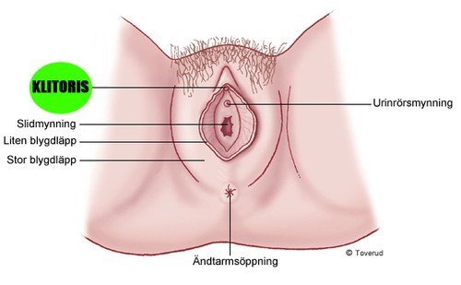
Kvinnans yttre könsorgan
Notes:
En kvinnas yttre könsorgan kallas för vagina/slida.
Vaginan består av inre och yttre delar. Vaginan som är känslig för beröring.
Blygdläpparna skyddar slidan och urinröret mot bakterier och smuts.
På de yttre blygdläpparna växer det hår på utsidan, men inte på inre
Klitoris är en del av kvinnans könsorgan som är kopplad till sex. Klitoris är mycket känslig.
Det finns ingen mödomshinna. Det är bara en myt. Många tror att det finns en hinna som täcker ingången till slidan. Det finns varken någon hinna eller något annat som går sönder första gången du har samlag eller för in något i slidan.

Slide 11
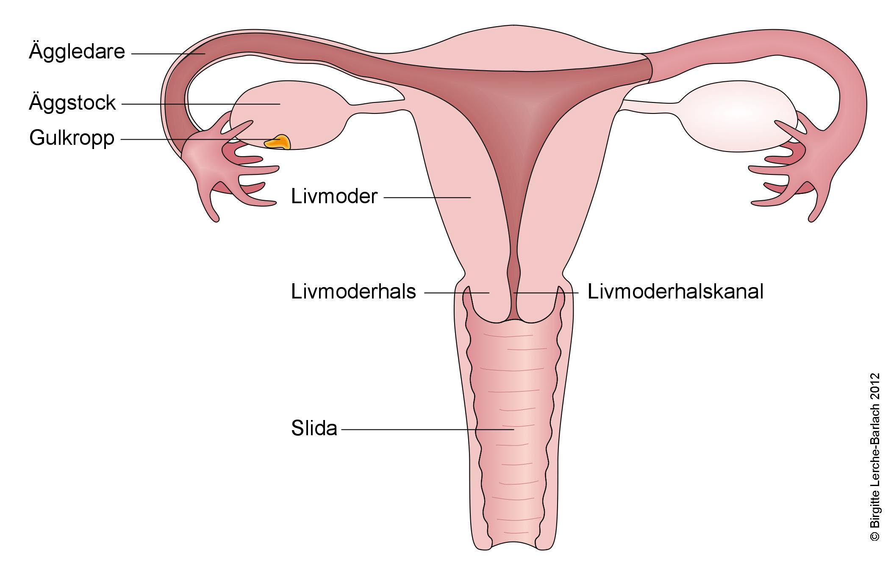
Kvinnans inre könsorgan
Notes:
De inre könsorganen är slida, livmoder, äggstock och äggledare.
En kvinna har ungefär 400-500 ägg som blir mogna under livet och kan ge barn.
Kvinnliga hormoner som östrogen och progesteron tillverkas i äggstockarna.
11

Slide 12
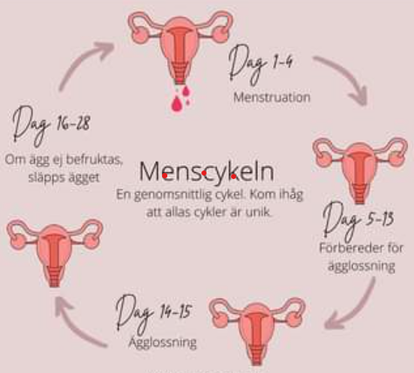
Menstruation (mens)
Notes:
Mens är en blödning från livmodern.
Mensen kommer ungefär en gång i månaden från puberteten fram till klimakteriet.
Kroppen kan påverkas innan och under mensen. Mensvärk är ofarligt.
Under en mens knappt en deciliter blod.
Mensen finns för att kroppen ska göra plats för en ny graviditet.
Mensen kommer om kvinnan inte är gravid, om kvinnan blir gravid så kommer ingen mens.
Du kan bli gravid under hela menscykeln.
En försenad mens behöver inte betyda att det är någonting som är fel.
När du har mens kan du vara fysiskt aktiv, bada och duscha precis som vanligt.
Bra hygien är viktigt.
Du kan ha sex när du har mens
Precis när mensen börjar är det vanligt att få ont i magen eller ryggen
När en kvinna kommer i klimakteriet är individuellt, men oftast i femtioårsåldern.
En del kan känna att brösten och magen svullnar och att humöret påverkas negativt två veckor före mens.
Längden på menscykler varierar mellan olika kvinnor och olika cykler, men den är vanligtvis mellan 23 och 35 dagar lång. Ägglossning inträffar vanligtvis 12–16 dagar innan nästa mens börjar. Många kvinnor tror att de har ägglossning på dag 14, men det är i själva verket bara ett genomsnitt. De flesta kvinnor har ägglossning på en annan dag i menscykeln, och dagen varierar även mellan olika cykler. Faktum är att 46 % av alla menscykler varierar med sju eller fler dagar¹.
Vissa kvinnor känner en lindrig smärta när de har ägglossning, medan många inte känner något alls eller upplever några fysiska tecken på ägglossning.
Utebliven mens
En del har alltid mer eller mindre oregelbunden mens.
Att mensen blir sen eller uteblir helt kan bero på någon eller några av följande saker:
Du är stressad och orolig.
Du har gått upp eller ner i vikt.
Du har varit med om någon typ av miljöombyte, till exempel att du är på en resa eller just har bytt jobb eller skola.
Ibland kan utebliven mens bero på att du är gravid. Du kan köpa ett graviditetstest på ett apotek. De graviditetstesterna ger ett mycket säkert svar. Du kan också kontakta en mödravårdsmottagning eller en ungdomsmottagning och testa dig där. Det är gratis.
När och var ska jag söka vård för sen mens eller utebliven mens?
Kontakta en vårdcentral eller gynekologisk mottagning om något av följande stämmer in på dig:
Din mens har uteblivit i mer än sex månader, och du vet att du inte är gravid eller har kommit in i klimakteriet.
Du är omkring 50 år och har haft ett uppehåll på ett år innan den nuvarande blödningen.
Du kan kontakta de flesta mottagningar genom att logga in.
Du som går i grundskolan eller på gymnasiet kan kontakta elevhälsan. Du kan också kontakta en ungdomsmottagning. Dit kan du gå från att du är 12 eller 13 år tills du är mellan 20 och 25 år, det är olika på olika mottagningar.
Ring telefonnummer 1177 om du behöver sjukvårdsrådgivning. Då kan du få hjälp att bedöma dina symtom eller hjälp med var du kan söka vård.
12

Slide 13
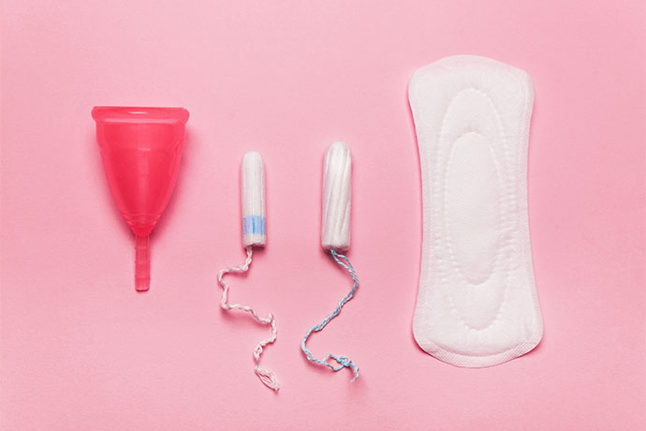
Mensskydd
Det finns olika typer av mensskydd.
De vanligaste mensskydden är trosskydd, binda, tampong och menskopp.
Mensskydd finns att köpa i de flesta mataffärer, kiosker och apotek.
Menskopp finns att köpa på apotek, på nätet och i en del mataffärer.
Bindor och tamponger får inte spolas ner i toaletten. De måste slängas i soppåsen.
Menskopp
Tampong
Binda
Notes:
Menskydd finns i olika storlekar så att du kan anpassa dem efter hur mycket du blöder och vilket skydd som passar dig bäst.
Trosskydd, binda och tampong finns att köpa i de flesta mataffärer, kiosker och servicebutiker. De finns också på apotek och i automater på till exempel restauranger, barer och tågstationer.

Slide 14
Klimakteriet
Klimakteriet kommer oftast runt 40-57 år
Efter klimakteriet kan inte kvinnan bli gravid och mensen slutar.
Klimakteriet är ingen sjukdom och är naturligt.
De flesta av alla kvinnor märker att de är i klimakteriet men kan upplevas olika.
Om du inte mår bra i klimakteriet finns det mycket hjälp att få – du ska börja med att prata med din vårdcentral.
Notes:
Under de flesta menscykler mognar ett av dina ägg och frigörs från en av äggstockarna (ägglossning) i förberedelse för befruktning. Minskningen av antalet ägg (även kallat ”äggstocksreserven”) fortgår dock snabbare än detta, och från tidpunkten då du får din mens kommer cirka 1 000 ägg att dö varje månad. Under hela din livstid frigör dina äggstockar cirka 500 ägg i moget tillstånd. När äggen har tagit slut upphör äggstockarna att producera östrogen och du går då genom klimakteriet. Detta inträffar runt 50 års ålder för de flesta kvinnor: genomsnittsåldern i utvecklade länder är 51,4 år¹. Från och med denna tidpunkt kan du inte längre bli gravid på naturlig väg.
I klimakteriet kan kvinnan få vallning (du blir varm och kall), humörsvängningar, förändrad mens och svårt att sova.
14

Slide 15
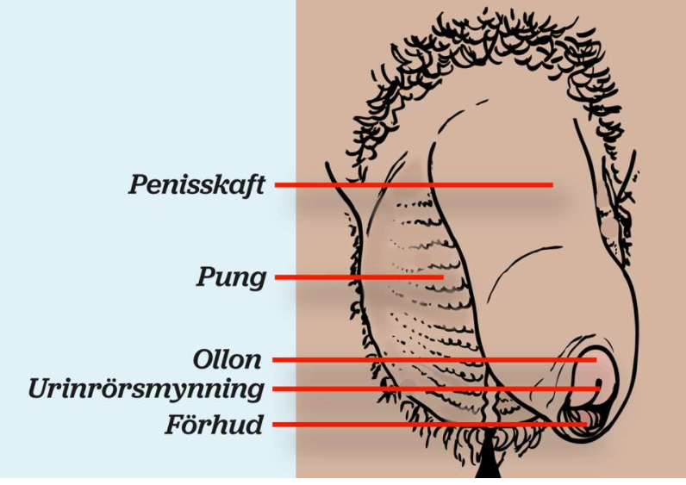
Mannens yttre könsorgan
Notes:
Mannens könsorgan kallas penis och pung.
Mannens könsorgan används till urinering och fortplantning.
Ollonet är kopplat till sex och är mycket känsligt.
Förhuden sitter över ollonet för att skydda det.
Förhuden sitter över penisens yttersta del, ollonet.
Vid en omskärelse tas hela eller delar av förhuden bort. Det kan göras medicinska skäl eller av kulturella och religiösa skäl.
I Sverige finns det många regler och lagar för omskärelse.

Slide 16
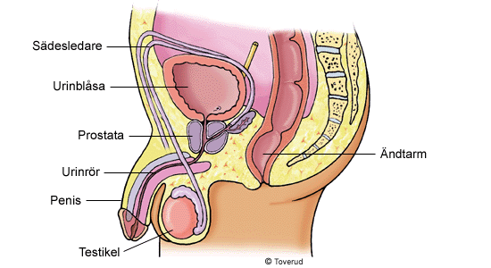
Mannens inre könsorgan
Notes:
De inre könsorganen är testiklar, bitestiklar och sädesledare.
Spermierna bildas i testiklarna och åker sen till bitestiklarna där de mognar och blir färdiga spermier. Processen tar ungefär två och halv månad.
När du har börjat bilda sperma kan du göra någon gravid.
I sädesledaren transporteras spermierna ut vid en utlösning.
Prostatan gör en del av sädesvätskan.

Slide 17
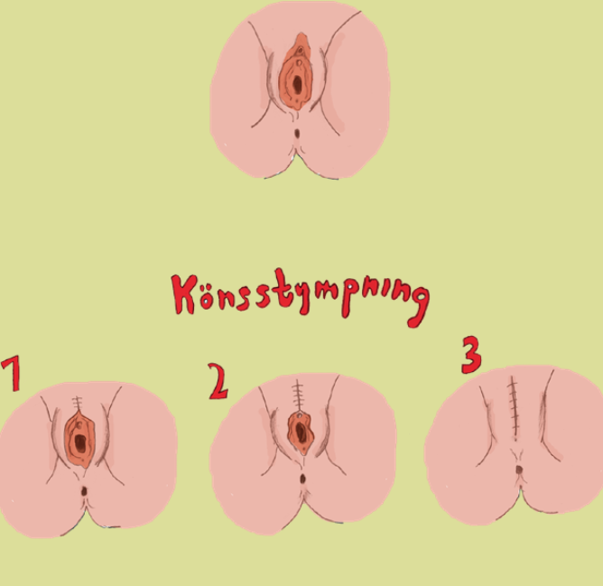
Könsstympning - kvinnlig omskärelse
Om du vanligt sett bor i Sverige men gör en könsstympning i ett annat land kan du ändå dömas för brottet i Sverige.
Alla former av omskärelse på flickor är olagligt i Sverige.
Kvinnor som blivit könsstympade löper större risker för allvarliga skador på sig själva och barn vid förlossningar.
Kvinnan kan få svårt med att hålla inne urin och kan känna sig isolerad.
En kvinna som blir könsstympad blir kränkt både psykiskt och fysiskt.
Notes:
WHO:s definition av kvinnlig könsstympning: Könsstympning omfattar alla kirurgiska ingrepp som rör borttagande delvis eller helt av de externa genitalierna eller annan åverkan på de kvinnliga könsdelarna av kulturella eller andra icke medicinska skäl. WHO har definierat fyra olika typer av könsstympning (2008):
Typ I Borttagande av förhuden runt klitoris och/eller del av eller hela klitoris.
Typ II Delvis eller helt borttagande av klitoris samt partiellt eller totalt borttagande av de inre och yttre blygdläpparna.
Typ III Delvis eller fullständigt borttagande av yttre genitalia samt tillslutning/försnävning av vaginalöppningen (infibulation), med eller utan borttagande klitoris.
Typ IV Oklassificerade stympningar, allt som inte inkluderas i grupp I–III. Alla andra skadliga ingrepp i de kvinnliga könsorganen av icke-medicinska skäl, till exempel prickning, piercing, sticka med vasst föremål och skrapning.
Medicinska konsekvenser
Det kan förekomma besvär från underlivet efter läkningen av ingreppet. Alla upplever inte nödvändigtvis problem, men många gör det. Besvären kan vara av olika svårighetsgrad. De kan också variera under uppväxten, puberteten och under livet som vuxen. Det kan handla om både fysiska, psykiska, sociala och sexuella besvär.
Ingreppet kan ge upphov till besvärande ärrbildning, viss ökad risk för infektioner och cystbildning samt problem med sex och samlevnad. Urinröret och urinvägarna kan ha skadats vilket i sin tur ge upphov till problem. Typ III kan innebära problem i samband med menstruation och vid graviditet och förlossning.
Akuta skedet
Komplikationer i samband med själva ingreppet beror på under vilka förhållanden som ingreppet utförs. Traditionellt utförs ingreppet ofta under bristfälliga förhållanden. Chock, blodförlust, stelkramp, infektioner och psykiskt trauma förekommer. Utan tillgång till läkarvård händer det att flickor dör till följd av ingreppet.
Förlossningsrisker:
De kvinnor som har blivit könsstympade lider högre risk att behöva göra kejsarsnitt än de som inte blivit könsstympade. De kan också behöva skäras upp vid den vaginala öppningen under förlossningen och drabbas oftare av blödningar efter förlossningen. De kvinnor som genomgått typ III, infibulation, kan drabbas av fistula vilket är en av de mest allvarliga förlossningsskador som finns. Fistula innebär att väggen mellan urinblåsan och ändtarmen blir förtunnad och det kan bildas hål. Barnet som kvinnan bär på blir ofta dödfött. Kvinnan kan också få svårt med att hålla inne urin och kan som en följd av detta bli socialt isolerad.
Statistik visar att länder där kvinnlig könsstympning är hög är också mödradödligheten hög.

Slide 18
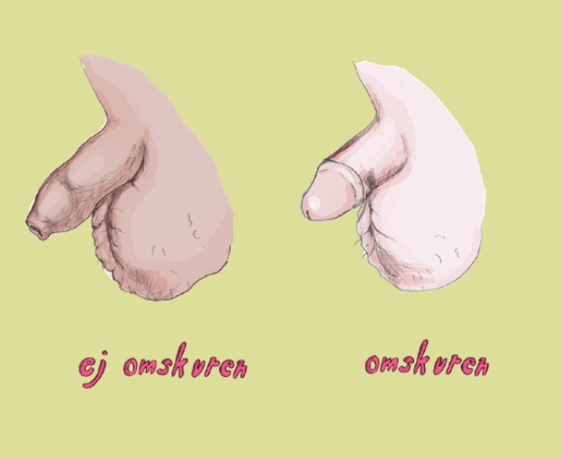
Manlig omskärelse
För män är omskärelse att delar eller hela förhuden på penisen tas bort.
Det kan göras av medicinska, religiösa, kulturella eller estetiska skäl.
I Sverige får en pojke omskäras om vårdnadshavare vill det. Det finns tydliga regler om det.
Pojkar måste alltid få medicin mot smärtan innan ingreppet.
•En omskärelse är inte riskfritt utan det kan bli komplikationer.
•En pojke/man som blir omskuren kan bli kränkt.
Notes:
Men om pojken är över 2 månader får bara läkare göra det. Är pojken yngre än 2 månader måste personen som gör det ha särskilt tillstånd.
Det måste ges av läkare eller sjuksköterska.
Det är också olagligt att be någon annan göra det.
Finns inga hygieniska fördelar med detta.
Kränkning: alla individers rätt att bestämma över sin egna kropp, är detta ett ingrepp som görs utifrån barns bästa?
Möjliga komplikationer: blödningar, infektioner. Kan orsaka problem med urinering om urinröret blir trängre. Kan förlänga tiden tills orgasm och utlösning nås vilket vissa tycker är problematiskt. Tidigare utredningar har visat att var 20.e pojke får betydande komplikationer. Kan även ge psykiska komplikationer av olika slag.

Slide 19
Vilka lagar finns i Sverige?
Sedan 1 juli 2018 finns det en samtyckeslag.
I Sverige måste enligt lag båda personerna vara 15 år innan de får ha sex.
Enligt lag får ingen person diskrimineras på grund av sexuell läggning eller könstillhörighet.
Att ha sex med djur är enligt lag förbjudet.
Att köpa sex för pengar är enligt lag förbjudet.
Äktensskapsbalken, du får vara gift med en person
Smittskyddslagen, smittspårning
Överträdelse av dessa lagar är straffbart och kan ge böter och/eller fängelse.
Notes:
Samtyckeslagen betyder att alla som ska ha sex måste vilja det och säga ja till det eller aktivt visa att man vill delta.
Det är en mänsklig rättighet enligt världshälsoorganisationen, WHO. Alla är lika mycket värda

Slide 20
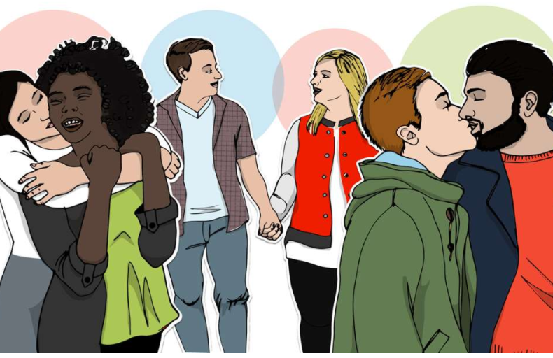
Sexuell läggning Sexuell läggning handlar om vilket kön de personer har, som du blir kär i och attraherad av. Du har rätt att älska och vara tillsammans med vem du vill. I Sverige står det i lagen.
I Sverige får män gifta sig med män och kvinnor får gifta sig med kvinnor.
Tre vanliga sexuella läggningar är:
Heterosexuell, hetero
Homosexuell, homo
Bisexuell, bi
Notes:
Tjejer som gillar tjejer kan kalla sig för lesbiska eller flator. Killar som gillar andra killar kan kalla sig för bögar.
Äktenskapet i Sverige blev könsneutralt från den 1 maj 2009. Sedan dess kan samkönade par ingå äktenskap på samma villkor som olikkönade par.
Heterosexuell, hetero Du blir kär i eller sexuellt attraherad av personer som har ett annat kön än du. Ett annat ord för det är straight.
Homosexuell, homo Du blir kär i eller sexuellt attraherad av personer som har samma kön som du. Ett annat ord för det är gay.
Bisexuell, bi Du blir kär i eller sexuellt attraherad av personer oavsett vilket kön de har.

Slide 21
Notes:
HBTQI är ett begrepp för Homosexuella, bisexuell, transpersoner och personer med queera uttryck och indentiteter samt intersexpersoner.
Som homosexuell blir man kär i och attraherad av personer av samma kön som en själv.
Som bisexuell blir man kär i och attraherad av personer oavsett kön.
Många transpersoner identifierar sig inte med det kön man tilldelades vid födseln. Trans har inget med sexualitet att göra utan handlar om vilket kön man själv har eller hur man uttrycker det.
Exempelvis genom att vara transperson, ha en icke-monogam relation eller att skaffa barn med en vän istället för en kärlekspartner.
Att vara queer handlar om att på något sätt bryta mot normer kring kön, sexualitet och/eller relationer.
Intersex är erfarenheten att ha en kropp som medfött bryter mot normer kring kön.
Intersexvariationer är många olika tillstånd där en person föds med en inre eller yttre anatomi som inte stämmer överens med hur en typiskt kvinnlig eller typiskt manlig kropp förväntas vara. En intersexvariation kan vara en skillnad i den yttre anatomin men också vara en hormonell eller genetisk skillnad. Det behöver inte synas utanpå kroppen.
Intersexvariationer kan kallas medfödda variationer i könskaraktäristika. Det finns ett brett spektra av intersexvariationer, där vissa kräver medicinsk behandling medan andra inte kräver det.
Det går att vara intersex och man, kvinna eller något annat. Att vara intersexperson är inte detsamma som att vara transperson.

Slide 22
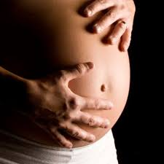
När du väntar barn
Du får inte mens.
Brösten blir större.
Brösten kan bli ömma.
Du kan känna dig trött.
Du kan må illa och kräkas.
Att vänta barn kan påverka ditt humör.
Du kan känna dig både glad och ledsen.
Notes:
Ibland kan det bli mer än ett barn genom en graviditet. Två barn heter tvillingar.
Den kan avbrytas av sig själv, och då kallas det för ett missfall. Missfall är vanligt. Ett missfall minskar inte möjligheten att bli gravid igen. Eller så väljer den som är gravid att själv avbryta graviditeten genom att ta bort barnet, att göra abort.
I Sverige finns det bra hjälp att få om det är svårt att bli gravid.
Möjligheten till graviditet minskar med åldern.

Slide 23
Graviditet
Graviditeten är vanligtvis 37-42 veckor lång.
Det är spermien som avgör vilket kön barnet får.
Du kan köpa graviditetstest på ett apotek, i många mataffärer eller på internet.
Om man inte kan bli gravid kan det bero både på mannen och kvinnan.
En graviditet är ingen sjukdom utan du kan leva ett vanligt liv.
Notes:
Ibland kan det bli mer än ett barn genom en graviditet. Två barn heter tvillingar.
Den kan avbrytas av sig själv, och då kallas det för ett missfall. Missfall är vanligt. Ett missfall minskar inte möjligheten att bli gravid igen. Eller så väljer den som är gravid att själv avbryta graviditeten genom att ta bort barnet, att göra abort.
I Sverige finns det bra hjälp att få om det är svårt att bli gravid.
Möjligheten till graviditet minskar med åldern.

Slide 24
Vad är en barnmorskemottagning?
När du är väntar barn är det viktigt att gå på dina undersökningar på barnmorskemottagningen
På barnmorskemottagningen träffar du din barnmorska.
Det är gratis att träffa barnmorskan.
Barnmorskan kontrollerar att du och barnet mår bra.
Barnets pappa eller din partner är välkommen att följa med till barnmorskemottagningen.
Du kan även ta med en vän dit om du vill
Notes:
Ibland kan det bli mer än ett barn genom en graviditet. Två barn heter tvillingar.
Den kan avbrytas av sig själv, och då kallas det för ett missfall. Missfall är vanligt. Ett missfall minskar inte möjligheten att bli gravid igen. Eller så väljer den som är gravid att själv avbryta graviditeten genom att ta bort barnet, att göra abort.
I Sverige finns det bra hjälp att få om det är svårt att bli gravid.
Möjligheten till graviditet minskar med åldern.

Slide 25
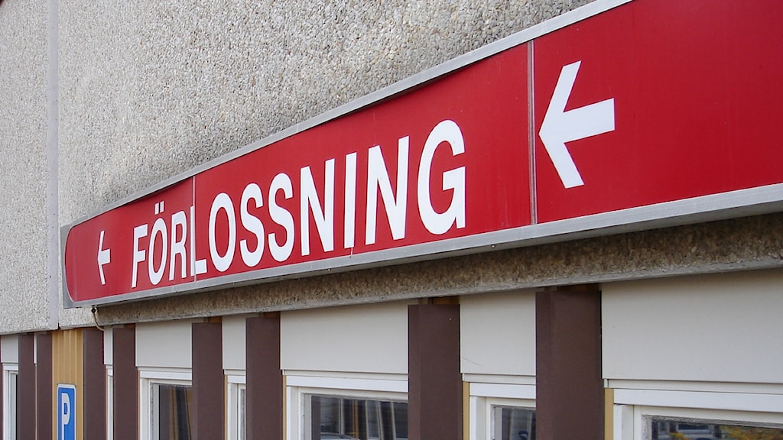
När barnet vill komma ut - förlossning
En förlossning kan börja på olika sätt
Det kan börja med:
Menssmärtor som kallas för värkar
och som gör ont i mage och rygg.
Fostervatten som rinner ifrån slidan.
Det kan kännas som om man kissar på sig.
Det tar olika lång tid att föda ett barn.
Om det är ditt första barn kan det ta mer än en dag och en natt!
Notes:
Tecken på att förlossningen startat:
Värkar: Värkar är när livmodern drar ihop sig i en sammandragning. Det kan kännas som en kramp i magen och magen kan bli hård under tiden som en värk pågår.
Vattenavgång: Inne i livmodern är barnet omslutet av en hinna. Hen ligger nästan som i en påse eller ballong. I hinnan finns det fostervatten. När förlossningen kommer igång kan hinnan gå sönder. Då rinner fostervatten ut genom slidan. Det brukar kallas att vattnet går. Man får ofta komma in till förlossningen för en kontroll om vattnet går. Särskilt om vattnet är missfärgat och luktar illa. Då behöver man åka in till förlossningen direkt.
Man kan behöva åka in även om inte värkarna har startat. Sedan kan man få åka hem igen om allt är bra vid kontrollen. Förlossningen kan sättas igång om värkarna inte har kommit igång inom ett par dagar efter att vattnet har gått.
Blödning: Det kan komma en mindre blödning när förlossningen startar. Det kallas för initialblödning. Blödningen kommer från ytliga blodkärl i slemhinnan i livmodern. Blodkärlen kan brista när livmodertappen öppnar sig.
Ring innan: Du kan alltid ringa till en förlossningsavdelning och rådgöra med en barnmorska. Barnmorskan lyssnar på dig och ger råd om det är dags att åka in. Ibland är det bättre att stanna hemma ett tag till.
Oftast vill förlossningsavdelningarna att du ringer innan du kommer, även om du känner dig säker på att det är dags. På så vis kan de vara förberedda på att du kommer. Vilken förlossningsavdelning du bör kontakta får du reda på av barnmorskan på barnmorskemottagningen. Du kan ringa 1177 om du inte vet var du ska ringa.
På förlossningsavdelningen undersöker barnmorskan hur mycket livmodertappen har öppnat sig. Man brukar oftast få stanna om den har öppnat sig mer än tre till fyra centimeter.
Man kan behöva åka hem igen om barnmorskan bedömer att det är ett tag kvar innan barnet ska komma. Det är vanligt.
Vaginal förlossning: En vaginal förlossning brukar delas in i flera delar eller faser som det kallas. Faserna kallas: Latensfas: Det är en lugnare fas där kroppen förbereder sig. Latensfasen kan ta tjugo timmar och ibland ännu längre tid. Värkarna i latensfasen förbereder livmodern för att kunna föda fram barnet. Öppningsskede: Då ska livmodertappen öppna sig helt så att barnet kan komma ner i slidan. Under öppningsskedet känns värkarna starkare. De blir längre och mer regelbundna. Utdrivningsskede: Sista delen av förlossningen kallas utdrivningsskedet. Då har barnet kommit så långt ner att det är dags att trycka ut barnet genom slidöppningen. Då brukar man känna att man vill trycka på och krysta. När det kommer en värk kan man känna sig bajsnödig. Efterbördsskede: När barnet är ute lossnar moderkakan från livmoderväggen. Då börjar det blöda från stället där den har suttit. Samtidigt drar livmodern ihop sig. När livmodern drar ihop sig blir såret efter moderkakan mindre och blödningen minskar. Moderkakan ska komma ut genom slidan. Det brukar gå lätt att få ut moderkakan, den är mjuk och formbar. Barnmorskan trycker och känner utanpå magen för att kontrollera att moderkakan lossnar och att livmodern drar ihop sig. Oftast ger barnmorskan en spruta med oxytocin som är ett hormon som hjälper till.
Kejsarsnitt: Ett kejsarsnitt är en slags förlossning. Det är en operation där en läkare gör ett snitt i magen och livmodern och lyfter ut barnet ur magen. Kejsarsnitt kan vara planerade, akuta eller omedelbara.
Ett planerat kejsarsnitt beror oftast på en eller flera av följande saker: sätesbjudning, tidigare skador och/eller sjukdomar, förlossningsrädsla, barnet är väldigt stort med mera.
Anledningar till akut eller omedelbart kejsarsnitt kan förutom det som nämns ovan vara: problem under vaginal förlossning, barnet mår inte bra och/eller växer inte, du får stora blödningar/bristningar i livmodern.
Ett planerat kejsarsnitt är precis som det hörs på namnet bestämt i förväg. Då vet du att barnet kommer att födas med kejsarsnitt och du får en tid för operation. Narkosläkaren använder oftast ryggbedövning så att du som är gravid kan vara vaken under kejsarsnittet. Det går bra att någon närstående är med inne i operationssalen.
Ett akut kejsarsnitt liknar ett planerat kejsarsnitt. Oftast har förlossningen startat som en vaginal förlossning. Av olika anledningar kan läkaren besluta om kejsarsnitt. Från att det bestämts om kejsarsnitt tills att operationen startar brukar det ta mellan en halvtimme och en timme. Då finns det tid för förberedelser. Det är vanligast med ryggbedövning som smärtlindring.
Vid ett omedelbart kejsarsnitt (urakut) är det bråttom. Barnet behöver födas så snabbt som möjligt. De vanliga förberedelserna inför operationen hinns inte med. Det är vanligast att du som är gravid sövs med narkos.
Föda hemma: Du som är gravid bestämmer alltid själv om du vill föda hemma. För att minska risken för att någonting ska hända bör du vara frisk och ha en graviditet som går som den ska. Det bör inte finnas några kända risker som kan påverka förlossningen, varken hos dig eller barnet. Barnmorskorna som hjälper till vid hemförlossningen tar ut en avgift för sitt arbete. I de flesta regioner får du betala avgiften själv. Prata med din barnmorska på barnmorskemottagningen för att få reda på vilka möjligheter som finns där du bor.

Slide 26
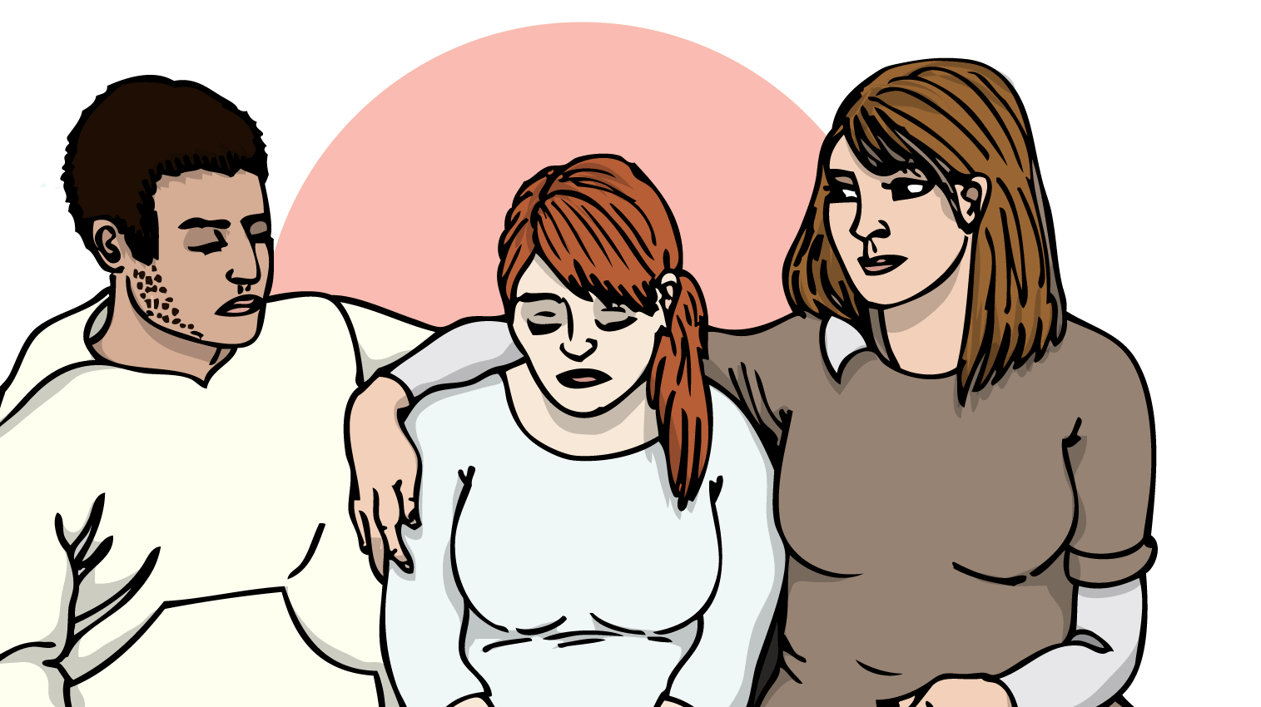
Missfall
Missfall är när graviditeten avbryts av sig självt och det minskar inte chansen att bli gravid igen
Missfall är vanligt och sker oftast tidigt I graviditeten
Att träna, bada, flyga eller ha samlag ökar inte risken för missfall.
Tecken på missfall kan vara blödningar, att det gör ont I underlivet eller magen
Om man tror att ett missfall har skett behöver man oftast inte göra något. Om man vill ha råd kan man kontakta barnmorskan eller 1177.
Om graviditeten har kommit till V 22 eller längre ska man kontakta förlossningen direkt

Slide 27
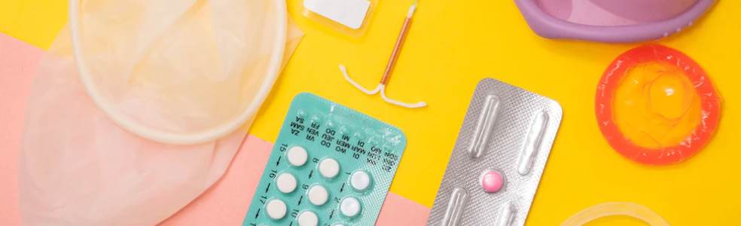
Att ha säker sex - preventivmedel
Skyddar mot att inte bli med barn – att bli gravid.
Bara kondom skyddar både mot graviditet och sexuellt överförbara sjukdomar. ​
I Sverige är det lagligt att använda preventivmedel. ​ ​
I Västmanland erbjuds alla kvinnor upp till 21 års ålder gratis preventivmedel.
Alla kvinnor mellan 21-26 år betalar max 100 kr för preventivmedel som räcker ett år eller mer.
Alla kvinnor över 26 år som önskar preventivmedel tar kontakt med mödravårdscentral, vårdcentral eller gynekologen.
Notes:
Kondom/Femidom är det preventivmedel som skyddar både mot sjukdom och graviditet. Det måste bytas varje gång efter sex.
Kondomer köps i affärer, apotek, sevicebutiker.
Minipiller, p-piller, p-stav, p-spruta, p-ring, p-plåster, pessar och spiral skyddar mot graviditet. Kontakta barnmorska/gynekolog
För att få gratis eller subventionerat preventivmedel ska kvinnan ta kontakt med ungdomsmottagning

Slide 28
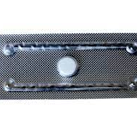
Dagen efter piller
Är inte ett preventivmedel
Måste tas inom 3-5 dagar efter samlag
Minskar risken för att bli gravid
Skyddar inte mot könssjukdomar

Slide 29
Att sluta vara gravid - abort
I Sverige är abort lagligt.
I Sverige har alla kvinnor rätt att göra abort, pappan har inte rätt att neka en kvinna en abort.
En abort får bara göras av en läkare.
Efter aborten har du rätt att få prata med någon om det.
Det är alltid kvinnan som bär barnet som bestämmer om en abort ska göras.
En abort får göras till graviditetsvecka 18. Kvinnan behöver inte berätta varför hon vill göra abort.
Abort ska inte vara ett preventivmedel.
Notes:
finns en abortlag sedan 1975 som gör abort lagligt , även om man inte bor i Sverige eller är svensk medborgare.
En abort görs genom medicin eller ett mindre ingrepp då man är sövd.
Det är bra att prata om en abort ska göras även om det är kvinnans val.
Efter graviditetsvecka 18 måste Socialstyrelsen godkänna det och då måste det finnas särskilda skäl. Graviditetsvecka 21 är då sista veckan för abort.

Slide 30
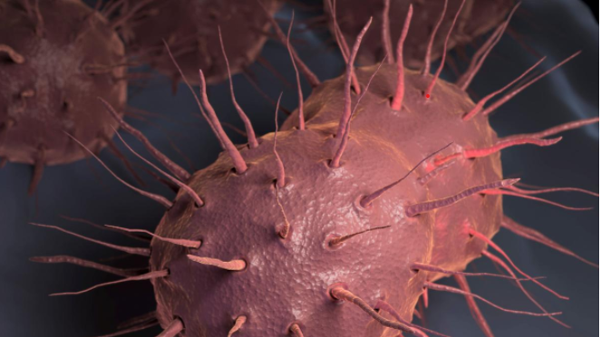
Sexuellt överförbara sjukdomar
En del sexuellt överförbara sjukdomar kan orsaka svåra infektioner och i vissa fall vara dödliga.
Exempel på sexuellt överförbara sjukdomar är som kan botas med antibiotika är: gonorré, klamydia, syfilis.
Exempel på andra sjukdomar som kan behandlas: kondylom, herpes, vissa sorters löss.
HIV är ett dödligt virus som utan medicinering kan leda till AIDS.
Får du en sexuellt överförbar sjukdom så måste du kontakta din vårdcentral.
Bild: Ett gonorrévirus starkt förstorad. Kan ej ses med ögat.
Notes:
Det innebär att om du tror eller vet att du har fått en sexuellt överförbar sjukdom, måste du omedelbart kontakta läkare för att bli undersökt.
Idag finns mycket bra mediciner för sjukdomen. En välinställd HIV behandling gör att en hivinfektion inte är en smittsam dödlig sjukdom utan en kronisk sjukdom som inte smittar.

Slide 31
Hälsoundersökningar som kan rädda ditt liv
Mammografi = för alla kvinnor som fyllt 40 år. Provet tas med 2 års mellanrum. Då röntgar en sjuksköterska brösten för att se om det finns en risk för bröstcancer. Kvinnan blir kallad till mammografi och är gratis.
Gynekologiskt cellprov = för alla kvinnor som fyllt 23 år. Provet tas med cirka 3 års mellanrum. Då tar barnmorskan eller gynekologen ett prov från livmodern i slidan, för att se om det finns en risk för livmoderhalscancer. Kvinnan blir kallad till gynekologiskt cellprov och är gratis.
PSA-test = för alla män som fyllt 50 år. Då tas ett blodprov för att se om det finns risk för prostatacancer. Mannen bokar själv PSA-test på sin vårdcentral och kostar som ett vanligt läkarbesök.
Hälsoundersökning för 50-åringar= För att förebygga hjärt- kärlsjukdomar och diabetes typ 2. Den som är 50 år blir kallad till din vårdcentral och är gratis.
Det är mycket viktigt att gå på hälsoundersökningarna. De går snabbt att göra och det gör inte ont.

Slide 32
Våld mot annan person
Alla former av våld är straffbart och kan ge böter/fängelse.
Det är dina egna känslor som avgör om det är våld eller inte. Fundera över vad som är din gräns för våld, och vad du upplever som våld.
Det är mycket vanligt att de som är utsätts för våld, känner den som skadar.
Våldtäkt = en person tvingar en annan person att göra en fysisk sexuell handling.
Våldtäkt ska alltid anmälas till polis så den utsatte får den hjälp den behöver.
Om du själv blir utsatt för våld av någon form, inte bara sexuellt våld, och/eller känner någon som du kan hjälpa bort från våld. Kontakta polisen, vårdcentralen eller socialtjänsten för stöd och beskydd.
Notes:
Sexuellt våld kan till exempel vara att någon säger något nedsättande/dåligt, och/eller skadar någon fysiskt/kroppsligt.
Vara beredd på att fånga upp i rummet och bemöta frågorna, vara lyhörda och ta vidare signaler som och ge information vart man vänder sig om man upplever våld.

Slide 33
Barnäktenskap- Bortgift mot sin vilja
I Sverige måste man vara 18 år för att få gifta sig.
Det finns regler om vem som får gifta sig med vem.
I Sverige är det straffbart att gifta bort någon eller säga att man ska att göra det.
Om du är rädd för att bli bortgift mot din vilja, så finns det hjälp att få.
Gift mot sin vilja- en informationsfilm för barn och unga
Notes:
Man får bara vara gift med en person.
syskon får till exempel inte gifta sig med varandra eller barn med sina föräldrar.
Det är bara du själv som kan bestämma om när och med vem du ska gifta dig med. Det är brottsligt och du kan bli dömd för det i Sverige, även om bortgifte sker i andra länder än Sverige.
Du kan till exempel kontakta polisen, socialtjänsten, stödverksamheter eller skolpersonal om du går i skolan.

Slide 34
Hedersrelaterat våld
Våld mot en familjemedlem som straff för att hedersnormer inte följs.
Straffet kan vara hot, våld att kontrollera friheten. I extrema fall kan familjemedlemmen mördas.
De flesta är flickor men även pojkar och män kan drabbas av våldet.
Männen bestämmer i familjer med hedersnormer.
Rädslan för att bryta med sin familj.
Vill du få hjälp att lämna din familj? Kontakta polisen 114 14 så kan du få hjälp.
Notes:
Man får bara vara gift med en person.
syskon får till exempel inte gifta sig med varandra eller barn med sina föräldrar.
Det är bara du själv som kan bestämma om när och med vem du ska gifta dig med. Det är brottsligt och du kan bli dömd för det i Sverige, även om bortgifte sker i andra länder än Sverige.
Du kan till exempel kontakta polisen, socialtjänsten, stödverksamheter eller skolpersonal om du går i skolan.

Slide 35
Att sälja sex - prostitution
Prostitution handlar om att sälja sex mot pengar.
Både kvinnor och män kan sälja sex.
Att köpa sex är straffbart och kan ge fängelse.
Den som säljer sex kan bli utsatt för våld och sexuellt överförbara sjukdomar.
Kontakta polisen 114 14 om du vill ha hjälp med att sluta sälja sex, eller känner någon som vill sluta.
Notes:
Man får bara vara gift med en person.
syskon får till exempel inte gifta sig med varandra eller barn med sina föräldrar.
Det är bara du själv som kan bestämma om när och med vem du ska gifta dig med. Det är brottsligt och du kan bli dömd för det i Sverige, även om bortgifte sker i andra länder än Sverige.
Du kan till exempel kontakta polisen, socialtjänsten, stödverksamheter eller skolpersonal om du går i skolan.

Slide 36
Tips på länkar
Agenda 2030 – Mål 5 jämställdhet
Att bli gift mot sin vilja -informationsfilm för yrkesverksamma
Brottsoffermyndigheten – Sexualbrottslagstiftning, okej eller inte okej?
FN-förbundet - 10 fakta om SRHR
Folkhälsomyndigheten - Strategi för sexuell hälsa och rättigheter
Hedersrelaterat våld och förtryck
RFSL - Riksförbundet för homosexuellas, bisexuellas, transpersoners och queeras rättigheter.
RFSU - Riksförbundet för sexuell upplysning
Socialstyrelsen - Könsstympning och omskärelse av flickor och kvinnor
Socialstyrelsen - Våld i nära relationer
Sveriges riksdag - Lag (2001:499) om omskärelse av pojkar
UMO-ungdomsmottagning
Västmanlands tolkservice - SRHR
1177 vårdguiden- Sexuell hälsa

